Slide 1
ELE 574 Rastgele Süreçler
Konu 6: Ayrık Durum Markov Model Dinamiği

Slide 2
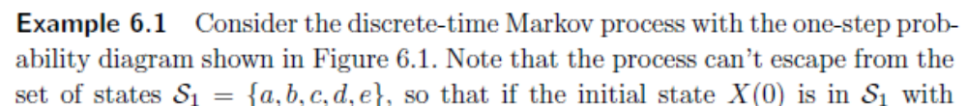
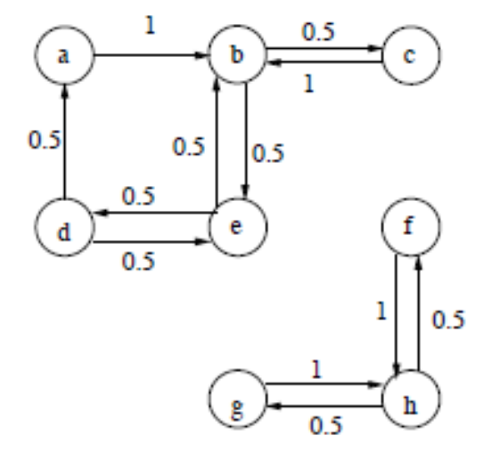
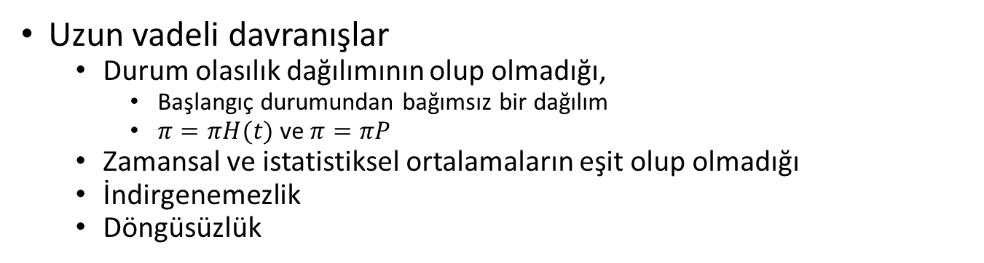
6.1 Sonlu Durum Uzayı
Uzun vadeli davranışlar
  Durum olasılık dağılımının olup olmadığı,
    Başlangıç durumundan bağımsız bir dağılım
    $π=πH(t)$ ve $π=πP$
  Zamansal ve istatistiksel ortalamaların eşit olup olmadığı
  İndirgenemezlik
  Döngüsüzlük

Slide 3
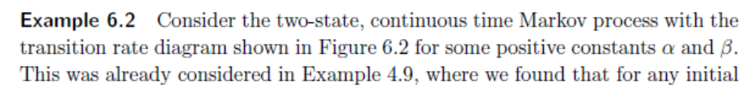

Slide 4
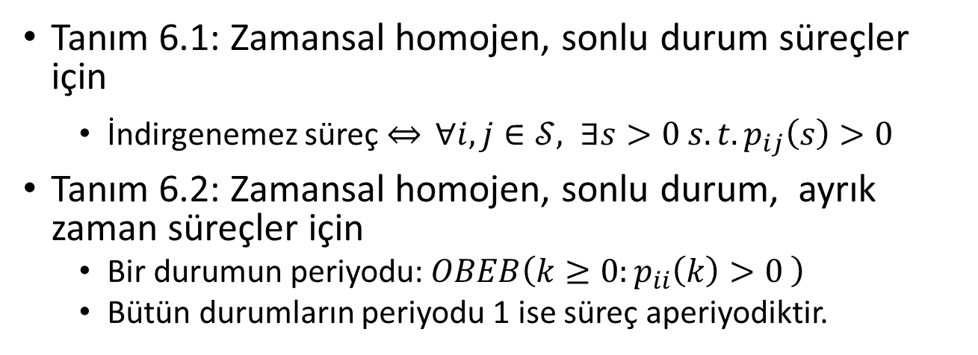
6.2 Markov Süreçlerinin Sınıfları ve Yakınsaması
Tanım 6.1: Zamansal homojen, sonlu durum süreçler için
  İndirgenemez süreç $\underset{⇔}{} ∀i,j∈𝒮, ∃s>0 s.t. p_{ij}\left(s\right)>0$
Tanım 6.2: Zamansal homojen, sonlu durum, ayrık zaman süreçler için
  Bir durumun periyodu: $OBEB\left(k≥0:p_{ii}\left(k\right)>0 \right)$
  Bütün durumların periyodu 1 ise süreç aperiyodiktir.

Slide 5
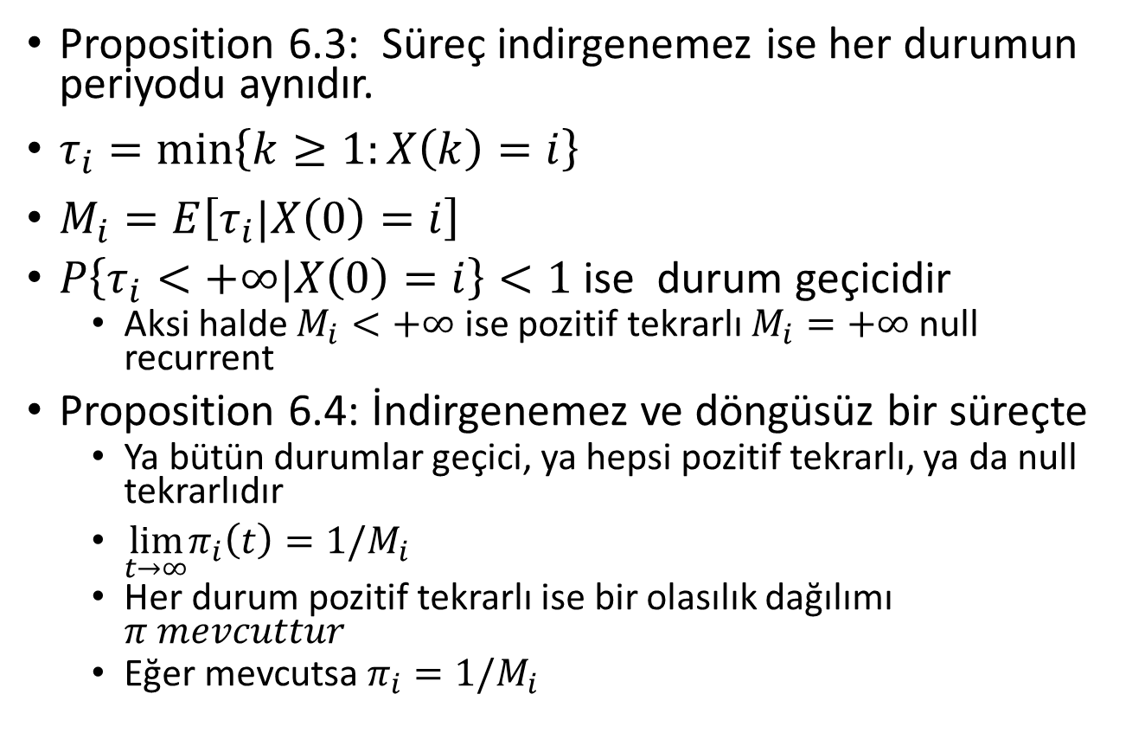
6.2 Markov Süreçlerinin Sınıfları ve Yakınsaması
Proposition 6.3: Süreç indirgenemez ise her durumun periyodu aynıdır.
$τ_{i}=\min\left\{k≥1:X\left(k\right)=i\right\}$
$M_{i}=E\left[τ_{i}|X\left(0\right)=i\right]$
$P\left\{τ_{i}<+∞|X\left(0\right)=i\right\}<1$ ise durum geçicidir
  Aksi halde $M_{i}<+∞$ ise pozitif tekrarlı $M_{i}=+∞$ null recurrent
Proposition 6.4: İndirgenemez ve döngüsüz bir süreçte
  Ya bütün durumlar geçici, ya hepsi pozitif tekrarlı, ya da null tekrarlıdır
  $\lim_{t→∞}π_{i}\left(t\right)=1/M_{i}⁡$
  Her durum pozitif tekrarlı ise bir olasılık dağılımı $π mevcuttur$
  Eğer mevcutsa $π_{i}=1/M_{i}$

Slide 6
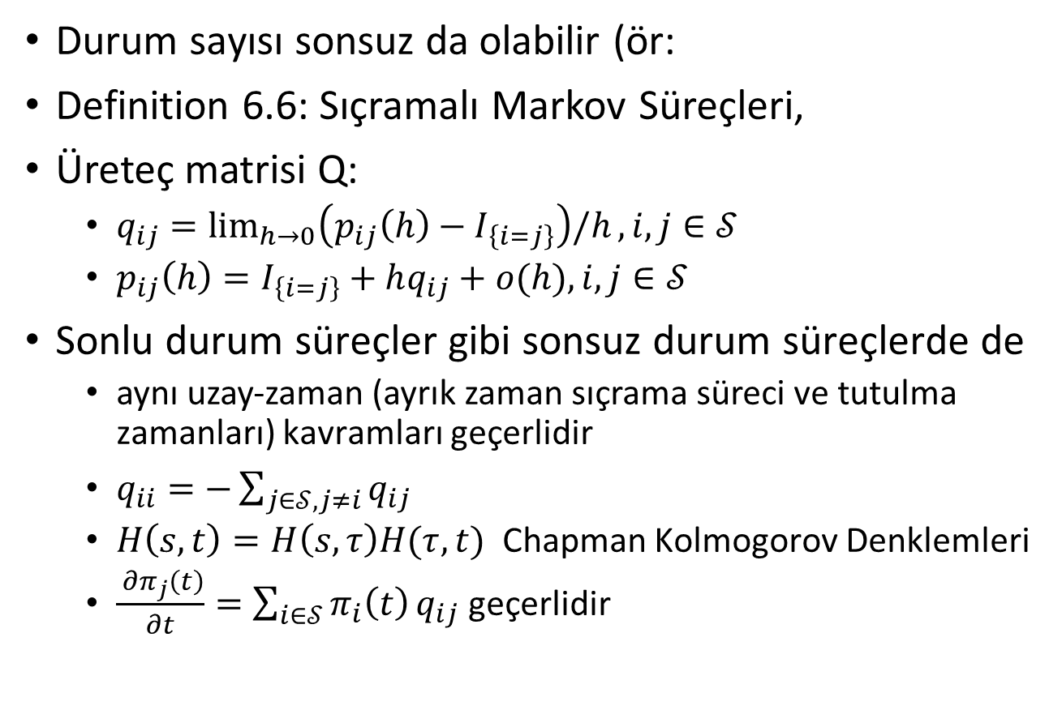
6.3 Sürekli Zaman Markov Süreçlerinin Sınıfları ve Yakınsaması
Durum sayısı sonsuz da olabilir (ör:
Definition 6.6: Sıçramalı Markov Süreçleri,
Üreteç matrisi Q:
  $q_{ij}=\lim_{h→0}\left(p_{ij}\left(h\right)−I_{\left\{i=j\right\}}\right)/h, i,j∈𝒮$
  $p_{ij}\left(h\right)=I_{\left\{i=j\right\}}+hq_{ij}+o(h), i,j∈𝒮$
Sonlu durum süreçler gibi sonsuz durum süreçlerde de
  aynı uzay-zaman (ayrık zaman sıçrama süreci ve tutulma zamanları) kavramları geçerlidir
  $q_{ii}=−\sum_{j∈𝒮,j≠i}{q_{ij}}$
  $H\left(s,t\right)=H\left(s,τ\right)H(τ,t)$ Chapman Kolmogorov Denklemleri
  $\frac{ ∂π_{j}\left(t\right)}{∂t}=\sum_{i∈𝒮}{π_{i}\left(t\right)}q_{ij}$ geçerlidir

Slide 7
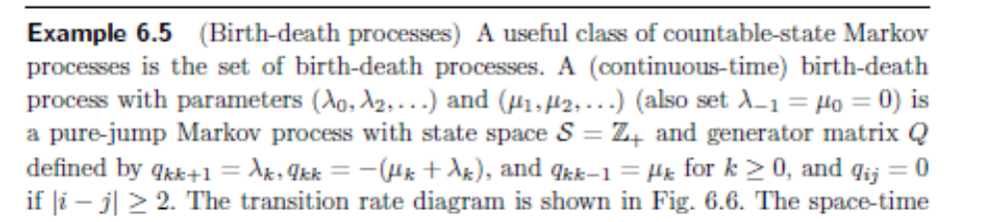
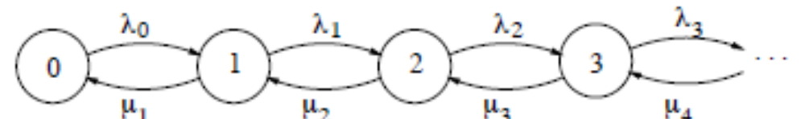
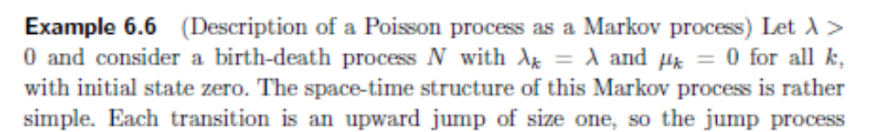

Slide 8
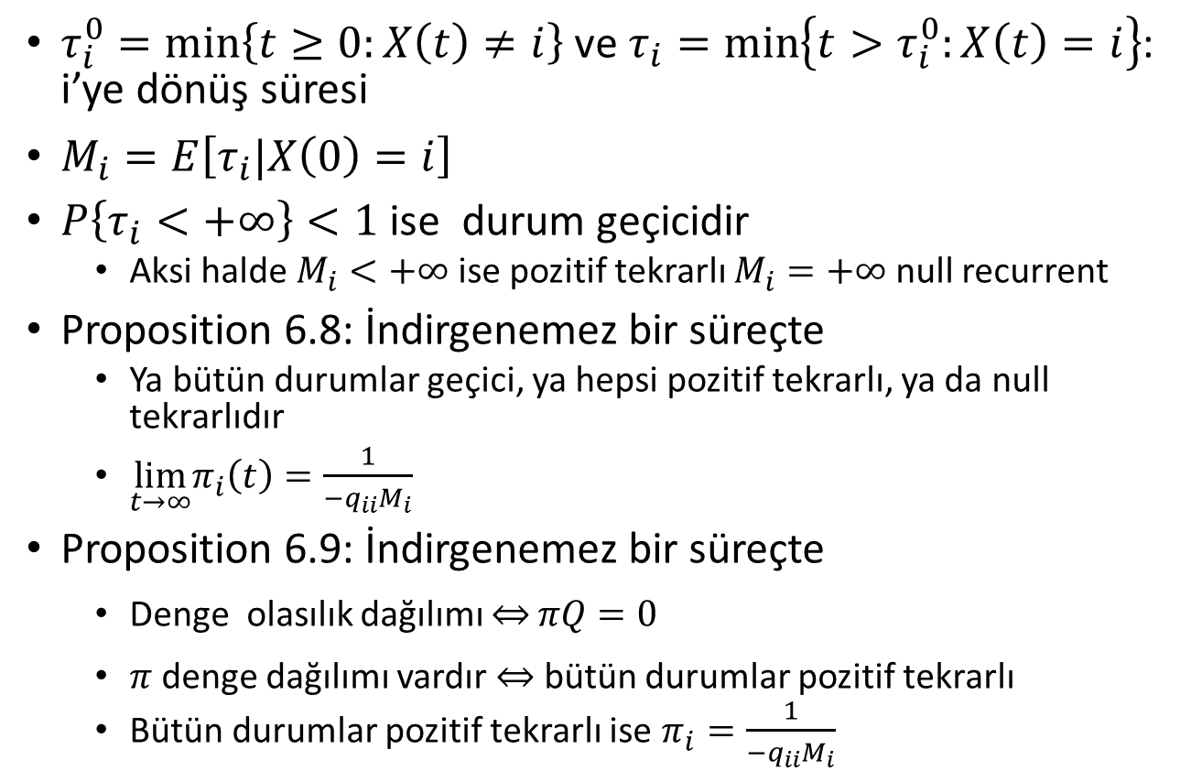
6.3 Sürekli Zaman Markov Süreçlerinin Sınıfları ve Yakınsaması
$τ_{i}^{0}=\min\left\{t≥0:X\left(t\right)≠i\right\}$ ve $τ_{i}=\min\left\{t>τ_{i}^{0}:X\left(t\right)=i\right\}$: i’ye dönüş süresi
$M_{i}=E\left[τ_{i}|X\left(0\right)=i\right]$
$P\left\{τ_{i}<+∞\right\}<1$ ise durum geçicidir
  Aksi halde $M_{i}<+∞$ ise pozitif tekrarlı $M_{i}=+∞$ null recurrent
Proposition 6.8: İndirgenemez bir süreçte
  Ya bütün durumlar geçici, ya hepsi pozitif tekrarlı, ya da null tekrarlıdır
  $\lim_{t→∞}π_{i}\left(t\right)=\frac{1}{−q_{ii}M_{i}}⁡$
Proposition 6.9: İndirgenemez bir süreçte
  Denge olasılık dağılımı $\underset{⇔}{}πQ=0$
  $π$ denge dağılımı vardır bütün durumlar pozitif tekrarlı
  Bütün durumlar pozitif tekrarlı ise $π_{i}=\frac{1}{−q_{ii}M_{i}}$

Slide 9
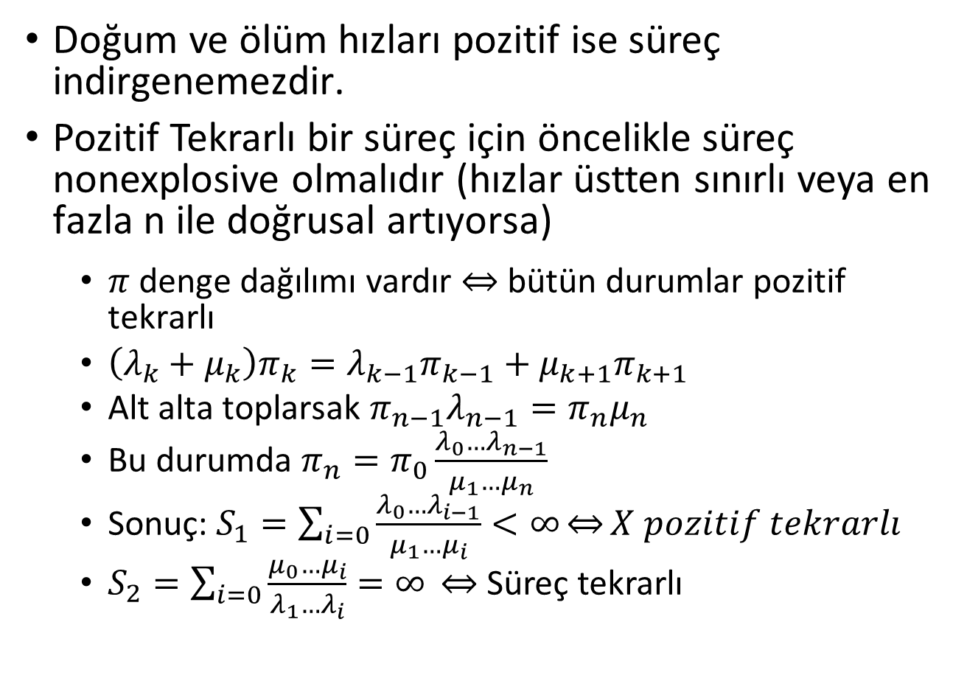
6.4. Doğum-Ölüm Süreçlerinin Sınıfları
Doğum ve ölüm hızları pozitif ise süreç indirgenemezdir.
Pozitif Tekrarlı bir süreç için öncelikle süreç nonexplosive olmalıdır (hızlar üstten sınırlı veya en fazla n ile doğrusal artıyorsa)
  $π$ denge dağılımı vardır bütün durumlar pozitif tekrarlı
  $\left(λ_{k}+μ_{k}\right)π_{k}=λ_{k−1}π_{k−1}+μ_{k+1}π_{k+1}$
  Alt alta toplarsak $π_{n−1}λ_{n−1}=π_{n}μ_{n}$
  Bu durumda $π_{n}=π_{0}\frac{λ_{0}…λ_{n−1}}{μ_{1}…μ_{n}}$
  Sonuç: $S_{1}=\sum_{i=0}{\frac{λ_{0}…λ_{i−1}}{μ_{1}…μ_{i}}}<∞\overset{⇔}{}X pozitif tekrarlı$
  $S_{2}=\sum_{i=0}{\frac{μ_{0}…μ_{i}}{λ_{1}…λ_{i}}}=∞ \overset{⇔}{}$ Süreç tekrarlı

Slide 10
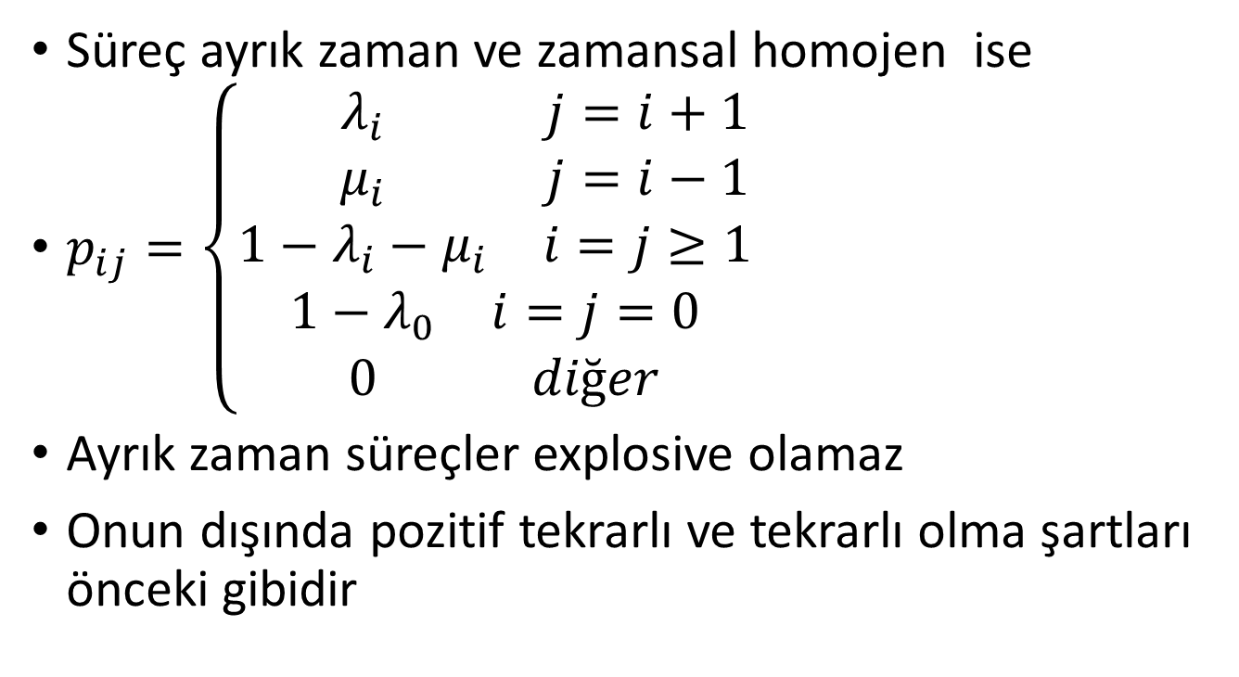
Süreç ayrık zaman ve zamansal homojen ise
$p_{ij}=\left\{\begin{aligned}\begin{matrix}λ_{i} & j=i+1 \\ μ_{i} & j=i−1 \\ 1−λ_{i}−μ_{i} & i=j≥1\end{matrix} \\ \begin{matrix}1−λ_{0} & i=j=0 \\ 0 & diğer\end{matrix}\end{aligned}\right.$
Ayrık zaman süreçler explosive olamaz
Onun dışında pozitif tekrarlı ve tekrarlı olma şartları önceki gibidir

Slide 11
6.5 Zamansal ve İstatistiksel Ortalamalar
İstatistiksel ortalamaların (uzun) süre boyunca gözlemlenen ampirik ortalamalar ile aynı olup olmadığı
Sf 187,188

Slide 12
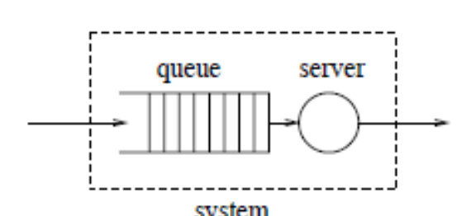
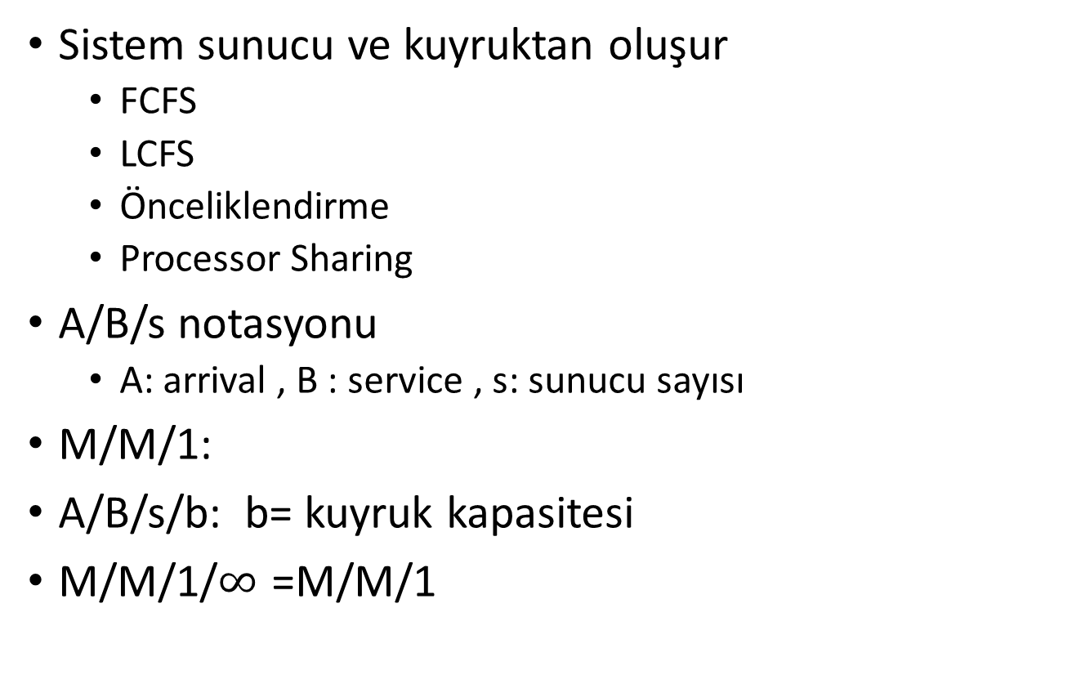
6.6 Kuyruk Sistemleri , M/M/1, Little Kuralı
Sistem sunucu ve kuyruktan oluşur
  FCFS
  LCFS
  Önceliklendirme
  Processor Sharing
A/B/s notasyonu
  A: arrival , B : service , s: sunucu sayısı
M/M/1:
A/B/s/b: b= kuyruk kapasitesi
M/M/1/$∞$ =M/M/1

Slide 13
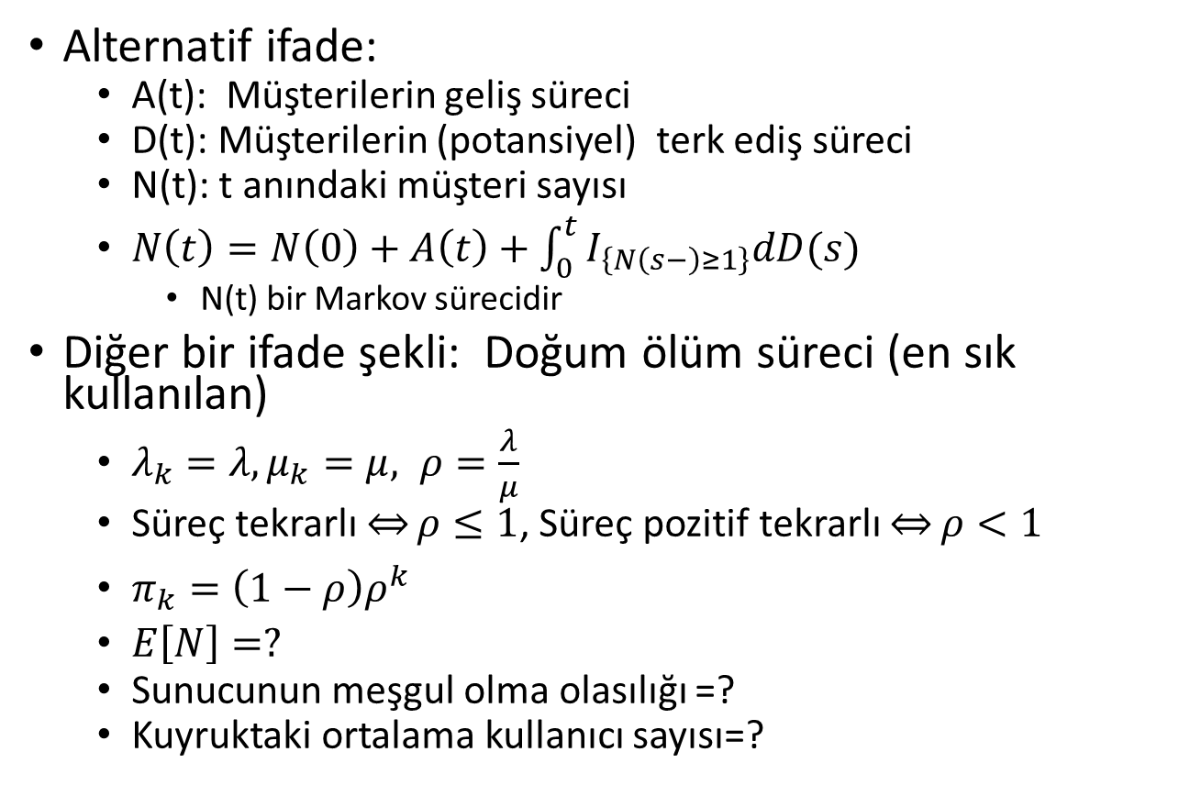
6.6 Kuyruk Sistemleri , M/M/1, Little Kuralı
Alternatif ifade:
  A(t): Müşterilerin geliş süreci
  D(t): Müşterilerin (potansiyel) terk ediş süreci
  N(t): t anındaki müşteri sayısı
  $N\left(t\right)=N\left(0\right)+A\left(t\right)+\int_{0}^{t}{I_{\left\{N\left(s−\right)≥1\right\}}dD(s)}$
    N(t) bir Markov sürecidir
Diğer bir ifade şekli: Doğum ölüm süreci (en sık kullanılan)
  $λ_{k}=λ, μ_{k}=μ, ρ=\frac{λ}{μ}$
  Süreç tekrarlı $\overset{⇔}{}ρ≤1$, Süreç pozitif tekrarlı $\overset{⇔}{}ρ<1$
  $π_{k}=\left(1−ρ\right)ρ^{k}$
  $E\left[N\right]=?$
  Sunucunun meşgul olma olasılığı =?
  Kuyruktaki ortalama kullanıcı sayısı=?

Slide 14
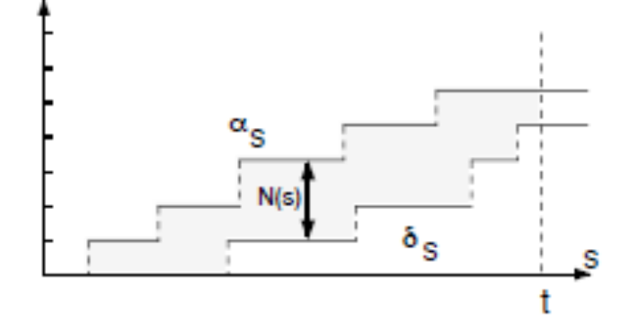
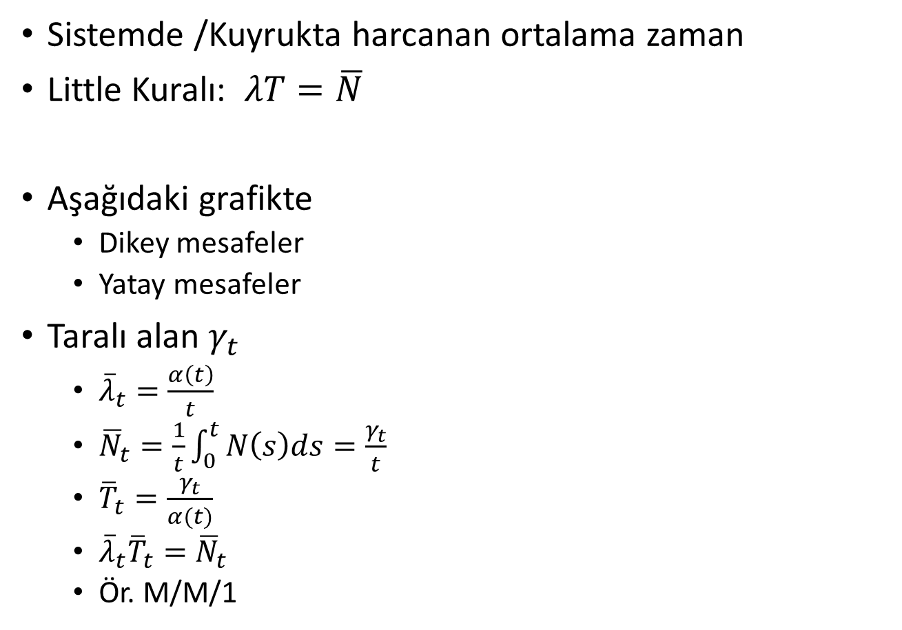
6.6 Kuyruk Sistemleri , M/M/1, Little Kuralı
Sistemde /Kuyrukta harcanan ortalama zaman
Little Kuralı: $λT=\overline{N}$
Aşağıdaki grafikte
  Dikey mesafeler
  Yatay mesafeler
Taralı alan $γ_{t}$
  ${\overline{λ}}_{t}=\frac{α\left(t\right)}{t}$
  ${\overline{N}}_{t}=\frac{1}{t}\int_{0}^{t}{N\left(s\right)ds}=\frac{γ_{t}}{t}$
  ${\overline{T}}_{t}=\frac{γ_{t}}{α(t)}$
  ${\overline{λ}}_{t}{\overline{T}}_{t}={\overline{N}}_{t}$
  Ör. M/M/1

Slide 15
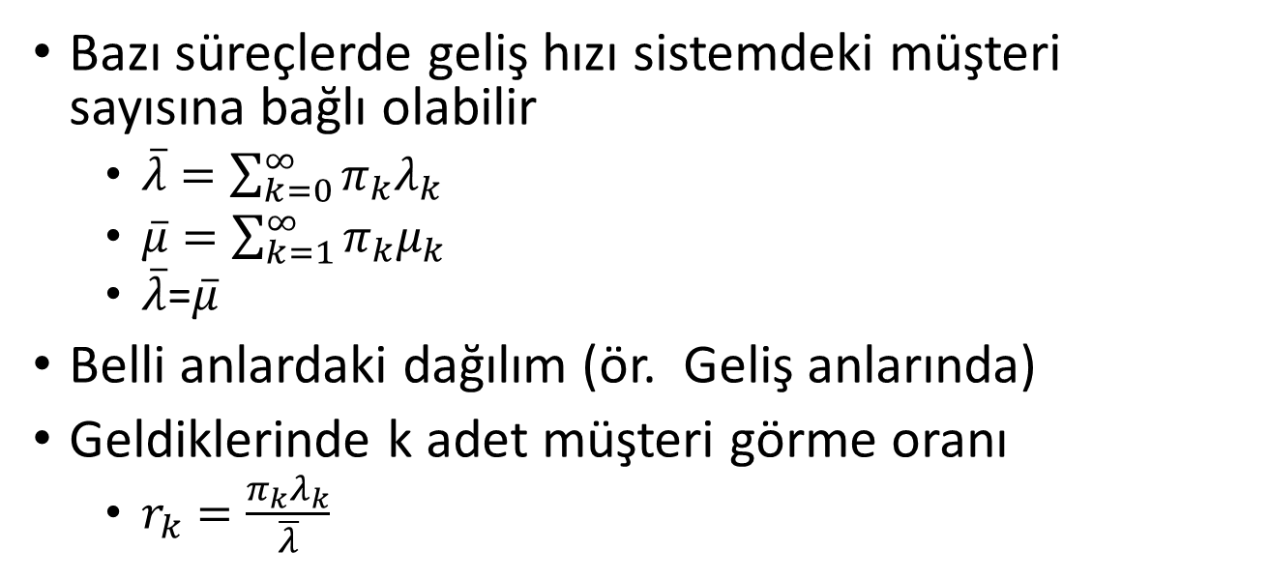
6.7: Ortalama Geliş Hızı
Bazı süreçlerde geliş hızı sistemdeki müşteri sayısına bağlı olabilir
  $\overline{λ}=\sum_{k=0}^{∞}{π_{k}λ_{k}}$
  $\overline{μ}=\sum_{k=1}^{∞}{π_{k}μ_{k}}$
  $\overline{λ}$=$\overline{μ}$
Belli anlardaki dağılım (ör. Geliş anlarında)
Geldiklerinde k adet müşteri görme oranı
  $r_{k}=\frac{π_{k}λ_{k}}{\overline{λ}}$

Slide 16
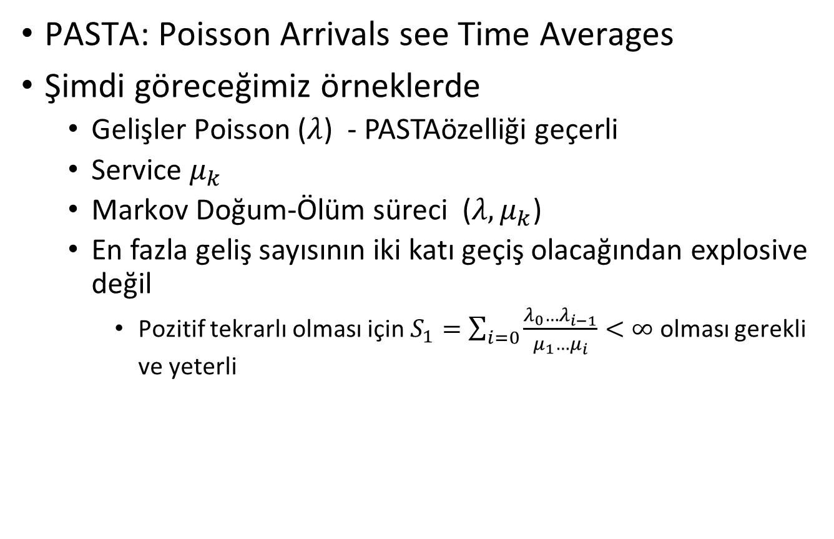
6.8:
PASTA: Poisson Arrivals see Time Averages
Şimdi göreceğimiz örneklerde
  Gelişler Poisson ($λ$) - PASTAözelliği geçerli
  Service $μ_{k}$
  Markov Doğum-Ölüm süreci ($λ,μ_{k}$)
  En fazla geliş sayısının iki katı geçiş olacağından explosive değil
    Pozitif tekrarlı olması için $S_{1}=\sum_{i=0}{\frac{λ_{0}…λ_{i−1}}{μ_{1}…μ_{i}}}<∞$ olması gerekli ve yeterli

Slide 17
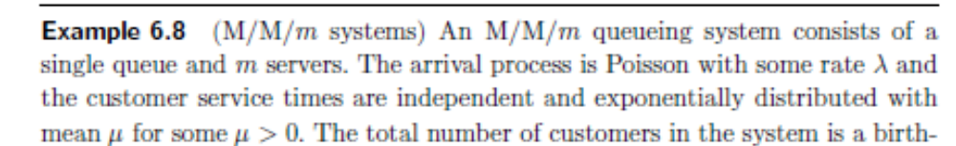

Slide 18
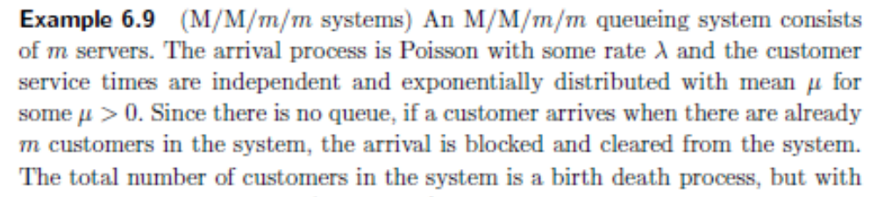

Slide 19
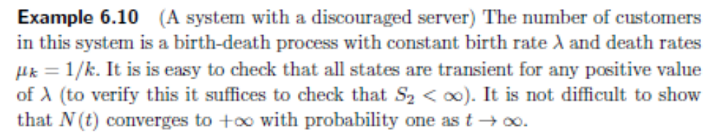

Slide 20
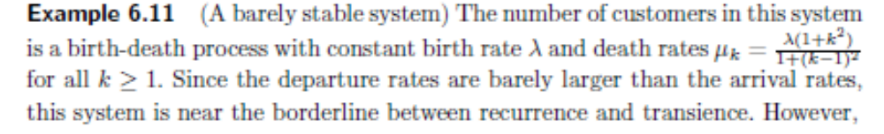

Slide 21
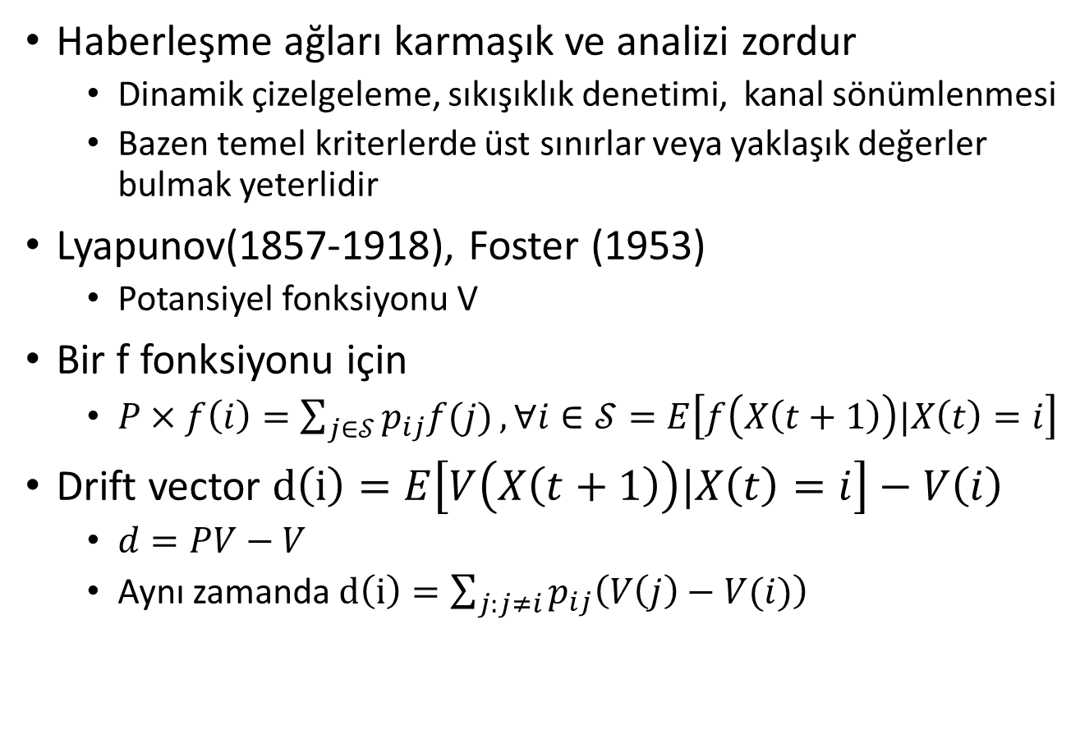
6.9 Foster-Lyapunov Kararlılık Kriterleri
Haberleşme ağları karmaşık ve analizi zordur
  Dinamik çizelgeleme, sıkışıklık denetimi, kanal sönümlenmesi
  Bazen temel kriterlerde üst sınırlar veya yaklaşık değerler bulmak yeterlidir
Lyapunov(1857-1918), Foster (1953)
  Potansiyel fonksiyonu V
Bir f fonksiyonu için
  $P×f\left(i\right)=\sum_{j∈𝒮}{p_{ij}f(j)}, ∀i∈𝒮=E\left[f\left(X\left(t+1\right)\right)|X\left(t\right)=i\right]$
Drift vector $d\left(i\right)=E\left[V\left(X\left(t+1\right)\right)|X\left(t\right)=i\right]−V\left(i\right)$
  $d=PV−V$
  Aynı zamanda $d\left(i\right)=\sum_{j:j≠i}{p_{ij}\left(V\left(j\right)−V(i)\right)}$

Slide 22
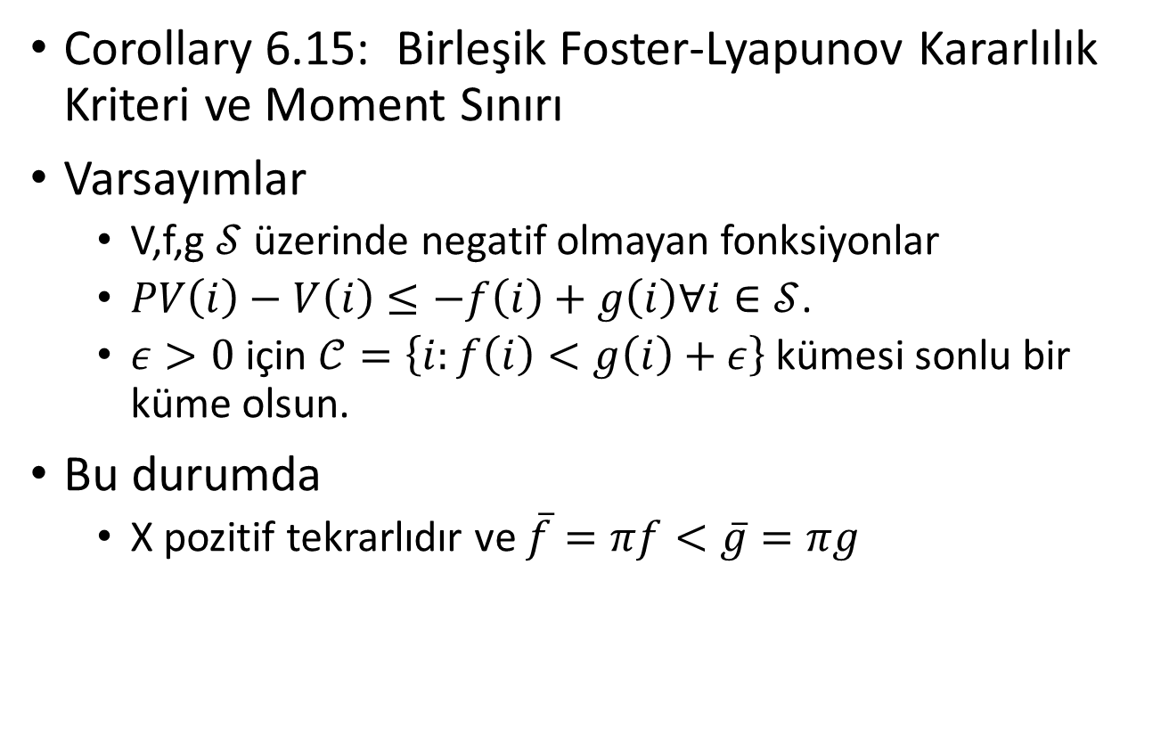
6.9 Foster-Lyapunov Kararlılık Kriterleri
Corollary 6.15: Birleşik Foster-Lyapunov Kararlılık Kriteri ve Moment Sınırı
Varsayımlar
  V,f,g $𝒮$ üzerinde negatif olmayan fonksiyonlar
  $PV\left(i\right)−V\left(i\right)≤−f\left(i\right)+g\left(i\right)∀i∈𝒮$.
  $ε>0$ için $𝒞=\left\{i:f\left(i\right)<g\left(i\right)+ε\right\}$ kümesi sonlu bir küme olsun.
Bu durumda
  X pozitif tekrarlıdır ve $\overline{f}=πf<\overline{g}=πg$

Slide 23
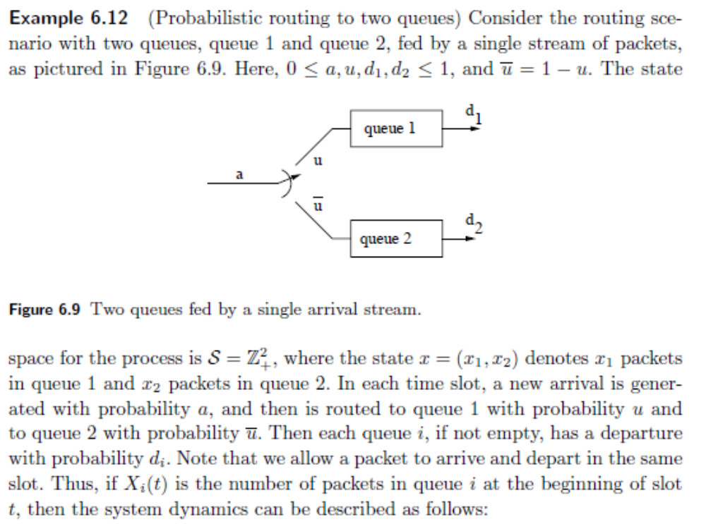

Slide 24
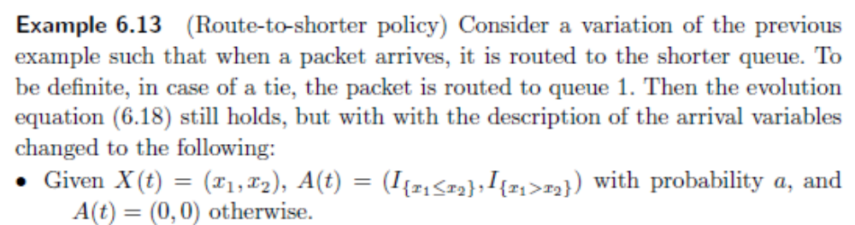

Slide 25
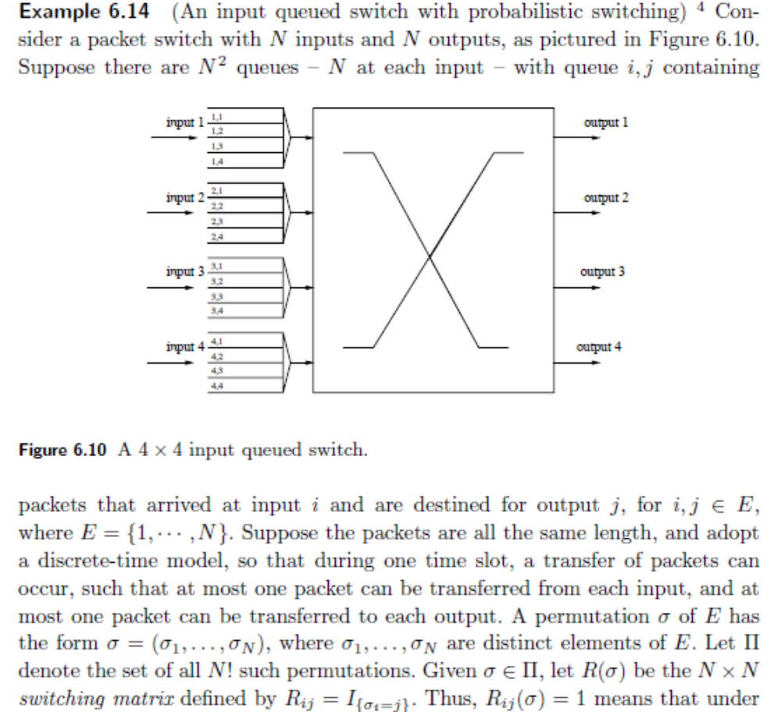

Slide 26
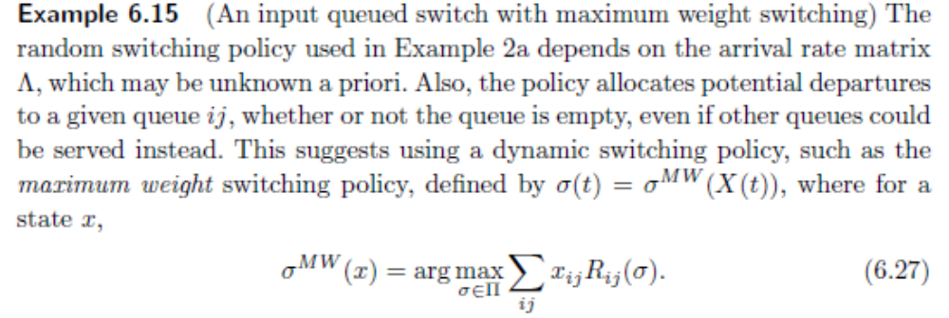

Slide 27
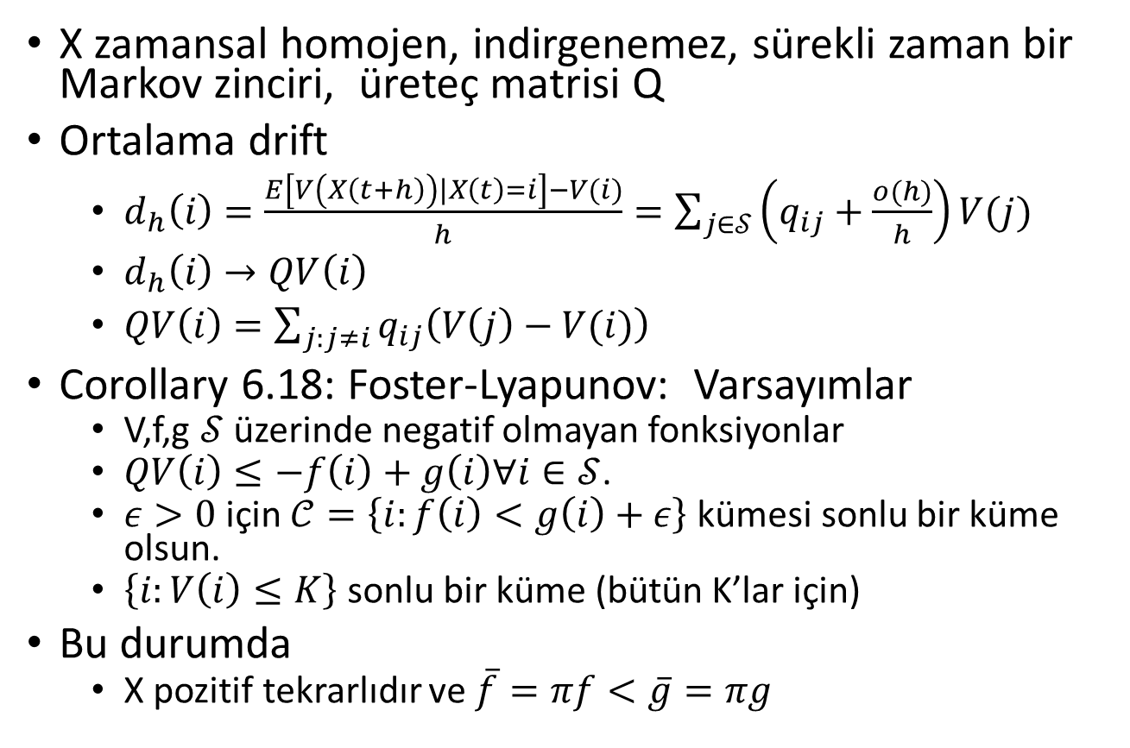
Sürekli Zaman Süreçler
X zamansal homojen, indirgenemez, sürekli zaman bir Markov zinciri, üreteç matrisi Q
Ortalama drift
  $d_{h}\left(i\right)=\frac{E\left[V\left(X\left(t+h\right)\right)|X\left(t\right)=i\right]−V(i)}{h}=\sum_{j∈𝒮}{\left(q_{ij}+\frac{o(h)}{h}\right)}V(j)$
  $d_{h}\left(i\right)→QV\left(i\right)$
  $QV\left(i\right)=\sum_{j:j≠i}{q_{ij}\left(V\left(j\right)−V(i)\right)}$
Corollary 6.18: Foster-Lyapunov: Varsayımlar
  V,f,g $𝒮$ üzerinde negatif olmayan fonksiyonlar
  $QV\left(i\right)≤−f\left(i\right)+g\left(i\right)∀i∈𝒮$.
  $ε>0$ için $𝒞=\left\{i:f\left(i\right)<g\left(i\right)+ε\right\}$ kümesi sonlu bir küme olsun.
  $\left\{i:V\left(i\right)≤K\right\}$ sonlu bir küme (bütün K’lar için)
Bu durumda
  X pozitif tekrarlıdır ve $\overline{f}=πf<\overline{g}=πg$

Slide 28
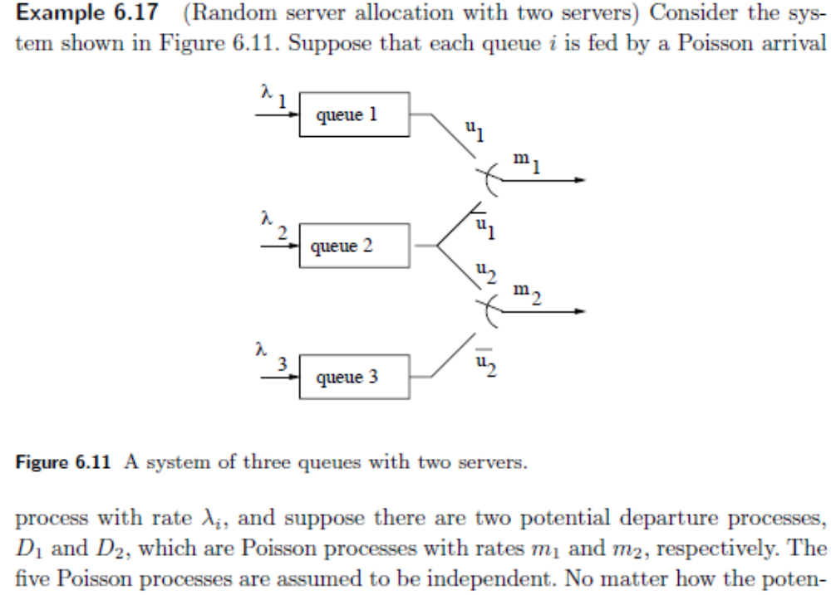

Slide 29
